Slide 1
פרויקט סיום באלגוריתמים מתקדמים למערכות נבונות משחק הדמקה הגדול
עדי דגן 318792579 עילאי גוזלן 318473295 עפרי גרוס 32242820

Slide 2
מטרת הפרויקט
בניית משחק דמקה דיגיטלי הכולל ממשק גרפי ולוגיקה מלאה של חוקי דמקה, עם סוכן חכם שיודע לשחק בצורה אסטרטגית מול שחקן אנושי. המשחק מבוסס על אלגוריתם Minimax עם חיתוך אלפא-בטא, בתוספת חידושים ושינויים יצירתיים למשחק הקלאסי.

Slide 3
כללי המשחק
חוקי המשחק הקלאסיים:
תזוזת חיילים רגילים: חיילים נעים באלכסון קדימה משבצת אחת בלבד. אין תנועה לאחור, אלא אם השחקן הפך ל"מלך".
אכילה: כאשר חייל קופץ באלכסון מעל חייל יריב אל משבצת ריקה – היריב נחשב "נאכל" ונמחק מהלוח. מותרת גם קפיצה כפולה או רצף קפיצות אם הן חוקיות.
הפיכה ל"מלך": חייל שמגיע לשורה האחרונה בצד היריב הופך ל"מלך", ויכול לנוע גם קדימה וגם אחורה באלכסון, משבצת אחת בכל פעם.

Slide 4
שדרוגים וחידושים במשחק
גודל הלוח הלוח בנוי בגודל 10×10 משבצות- בשונה מהלוח הרגיל 8X8 עם 15 חיילים לכל שחקן במקום 12.
חורים בלוח חלק מהמשבצות במרכז הלוח נחשבות כ"חורים" – אי אפשר לדרוך עליהן או לקפוץ דרכן. הן יוצרות חסימות טקטיות שמוסיפות אתגר למשחק.

Slide 5
שדרוגים וחידושים במשחק
מהלך -Boostתזוזה כפולה חד-פעמית כל שחקן יכול להשתמש פעם אחת במהלך המשחק ביכולת Boost תנועה של שתי משבצות קדימה באלכסון, במקום אחת. התנועה מותרת רק אם המשבצת הסופית פנויה ולא מבוצעת קפיצה על יריב.
מימוש פקודת Twice
אם אחד השחקנים נהפך למלך באותו התור הוא מקבל תור כפול.

Slide 6
אלגוריתמים
במשחק השתמשנו באלגוריתם Minimax הכולל Alpha-Beta Pruning. באמצעות באלגוריתם נבנתה מערכת בינה מלאכותית לבחירת מהלך אופטימלי תוך התחשבות במהלכים מיוחדים ואסטרטגיים.

Slide 7
Minimax
אלגוריתם לחיפוש מהלכים במשחקים עם 2 שחקנים (כמו דמקה או שחמט).
המטרה: למקסם את הניקוד שלו ולמזער את ניקוד היריב.
מבוסס על עץ מהלכים - בוחן תרחישים אפשריים ומחשב את התוצאה הצפויה לכל אחד מהם.
עובד בצורה רקורסיבית עד לעומק מסוים או מצב סיום.

Slide 8
פונקציית הערכה
פונקציית evaluate מנתחת את מצב הלוח ומחזירה ציון מספרי, המייצג את איכות המצב מבחינת הסוכן החכם.
הפרמטרים בהם פונקציית ההערכה מתחשבת:
יתרון במספר חיילים (לבן מול אדום).
יתרון בכמות המלכים.
התחשבות בקרבה ל"חורים" בלוח - קרבה מסכנת מענישה את השחקן.
שקלול זמינות מהלך Boost - יתרון קל למי שעדיין לא השתמש בו.
השקלול של כל המרכיבים יחד נותן לסוכן החכם תמונה אסטרטגית, גם של ההווה וגם של הפוטנציאל העתידי במצב הנתון.

Slide 9
איך זה עובד?
הפונקציה evaluate מחשבת ומחזירה ערך מספרי עבור כל מהלך אפשרי של כלי המשחק הלבנים של הסוכן החכם בהתחשב בכל הפרמטרים שהזכרנו. בעזרת החיפוש של ה minimax הסוכן בוחר את המהלך עם הערך המשתלם ביותר. minimax עוצר בעומק מסוים או כשיש ניצחון.
בעזרת alpha-beta האלגוריתם מקצר בזמני החישוב ומתעלם מחישובים לא רלוונטיים שלא משפרים את ערך המהלך.
השילוב של שלושתם יוצר סוכן חכם שמתחשב גם בעומק וגם באיכות.

Slide 10
יתרונות האלגוריתם
מאפשר קבלת החלטות חכמות גם במשחק עם כללים מיוחדים.
מתחשב בשימוש חד-פעמי ב-Boost לטווח הארוך.
יעיל בעזרת גיזום חכם - חוסך זמן חישוב.
שומר על איזון בין תכנון לטווח קצר לבין חשיבה אסטרטגית לטווח רחוק.

Slide 11
קושי במימוש האלגוריתם
החלטה על עומק החיפוש בתחילה בחרנו בעומק גזירה של 3, כדי לאפשר לאלגוריתם לקבל החלטות "חכמות" יותר. אך עומק זה גרם לעיכובים משמעותיים בביצוע המהלכים ופגע בזרימת המשחק. לאחר ניסוי וטעייה, בחרנו להפחית את העומק ל-2 - החלטה ששיפרה באופן ניכר את מהירות המשחק, תוך שמירה על רמת אתגר מספקת.
התמודדות עם Boost הכנסת אפשרות לביצוע Boost דרשה מהאלגוריתם להעריך מצבים לא רק לפי מצב הלוח, אלא גם לפי זמינות המהלך המיוחד, השפעתו העתידית, והאם כדאי "לבזבז" אותו במהלך הנוכחי.

Slide 12
קושי במימוש האלגוריתם
התחשבות במלכים ותור כפול כששחקן מוכתר למלך, הוא מקבל תור נוסף - דבר שמוסיף מורכבות ללוגיקה של יצירת מהלכים ומעקב אחר סדר התורות.
תכנון התנועה בלוח עם משבצות חסומות (חורים) החורים בלוח הגבילו את תנועת הכלים ויצרו מצבים בהם כלים "נחסמים", מה שדרש טיפול מיוחד בבדיקת מהלכים חוקיים.

Slide 13
שינויים מההצעה המקורית
גודל הלוח הסטנדרטי בשילוב עם תוספת הבורות במשחק גרמו לכך שהמשחק יסתיים במהירות עקב חוסר אפשרות להתקדם בלוח no_valid_moves ולכן החלטנו להגדיל את הלוח ל10X10 ואת מספר הכלים ל15.

Slide 14
שפת תכנות- Python
בחרנו לממש את הפרויקט בשפת Python בשל הפשטות של התחביר שלה, מה שמאפשר מימוש מהיר ואינטואיטיבי של לוגיקה מורכבת למימוש כמו של האלגוריתם .Minimax בנוסף, Python מציעה מגוון רחב של ספריות מתקדמות - כגון Pygame לממשק גרפי - אשר מאפשרות בנייה נוחה של משחקים אינטראקטיביים.

Slide 15
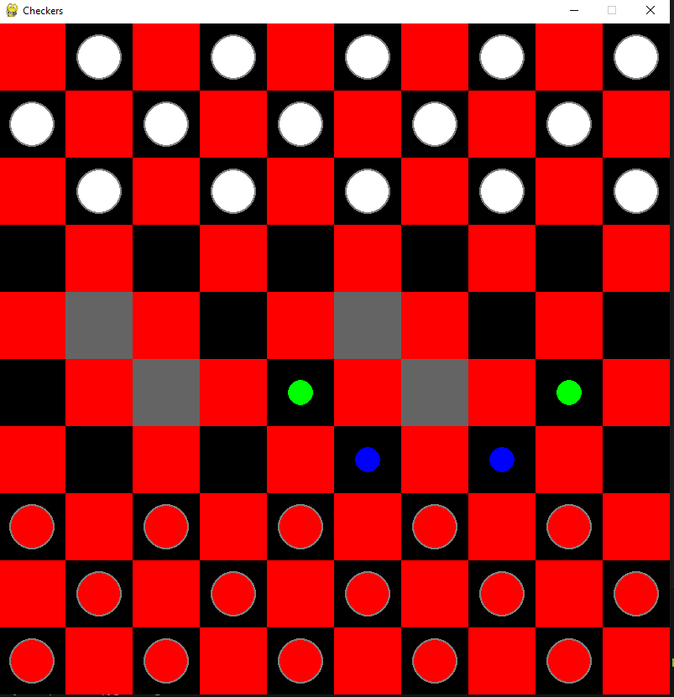
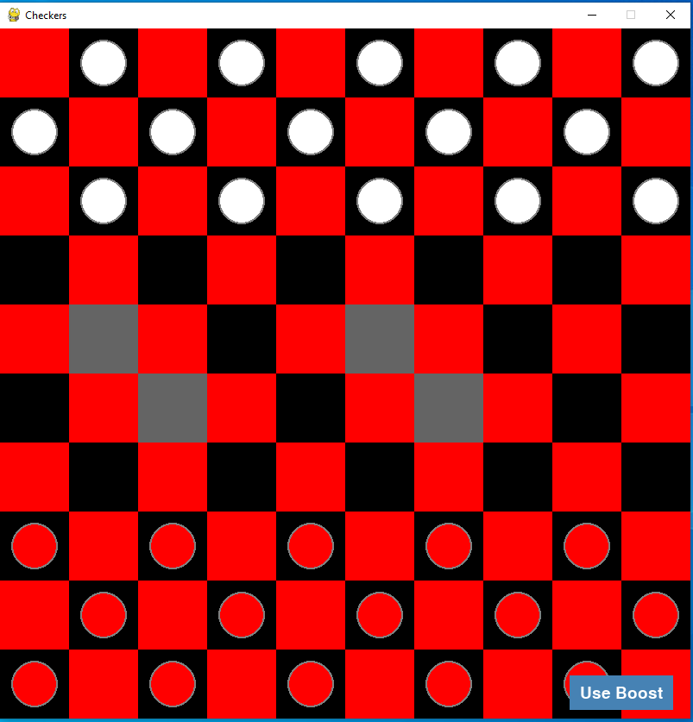
צילומי מסך- הדגמת המשחק
שימוש בBOOST
לוח ראשוני- הריבועים האפורים הם בורות

Slide 16
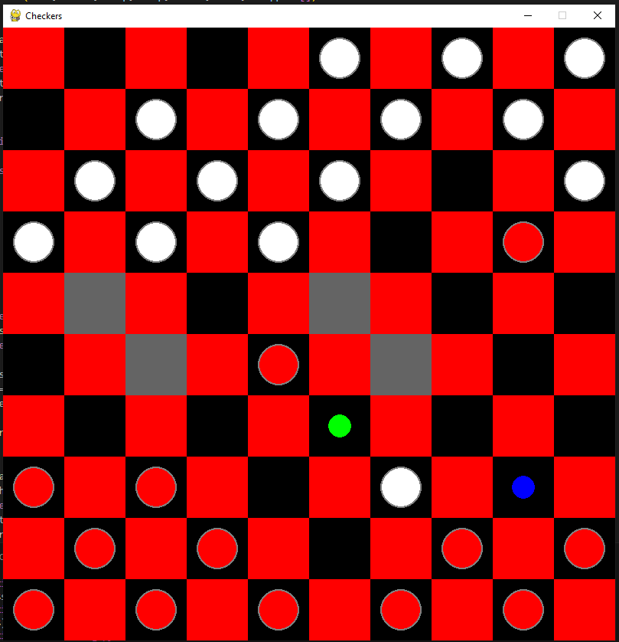
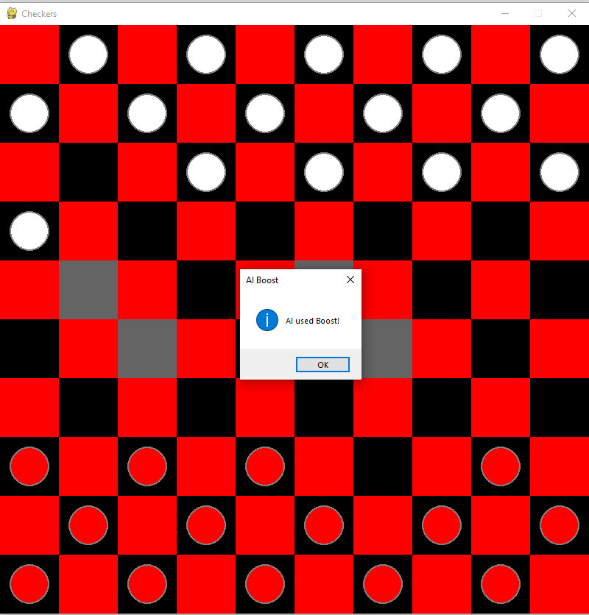
צילומי מסך- הדגמת המשחק
אפשרות לאכול את השחקן השני
הודעה שהסוכן השתמש בBOOST-

Slide 17
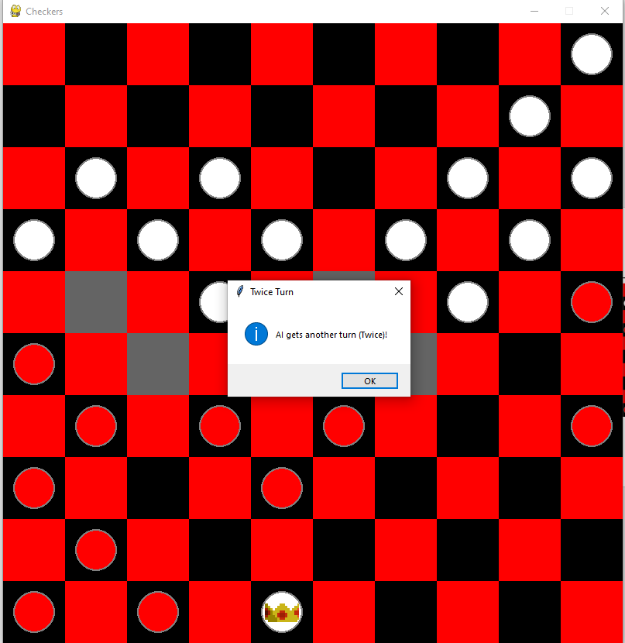
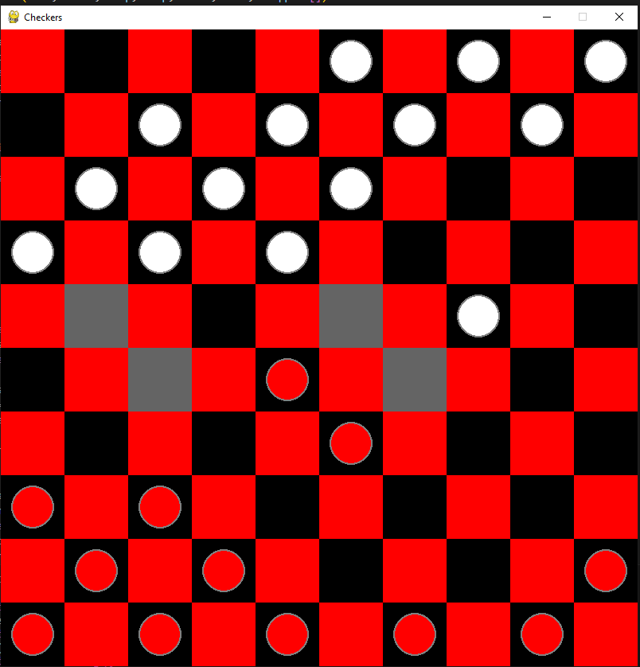
צילומי מסך- הדגמת המשחק
הודעה שבעקבות הפיכה למלך השחקן מקבל תור נוסף
שלב מתקדם במשחק

Slide 18
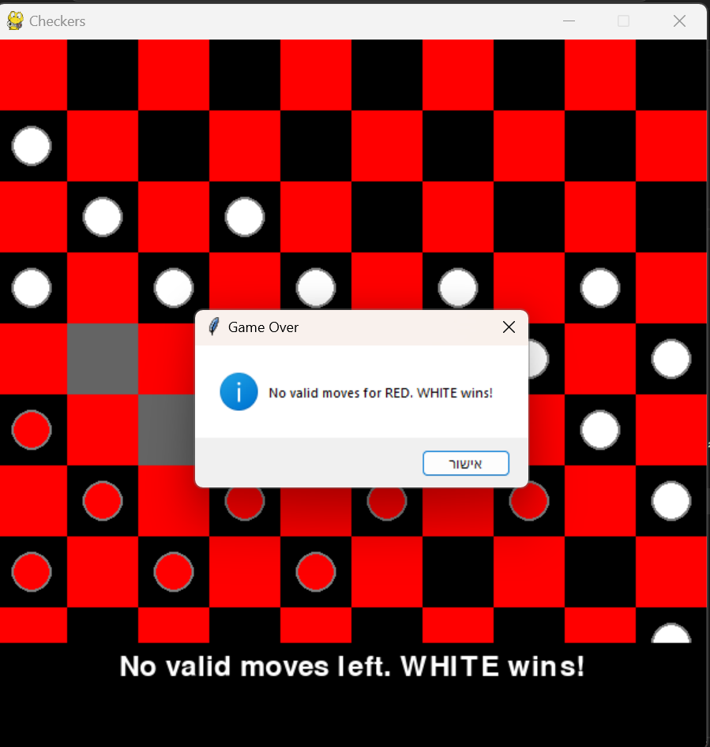
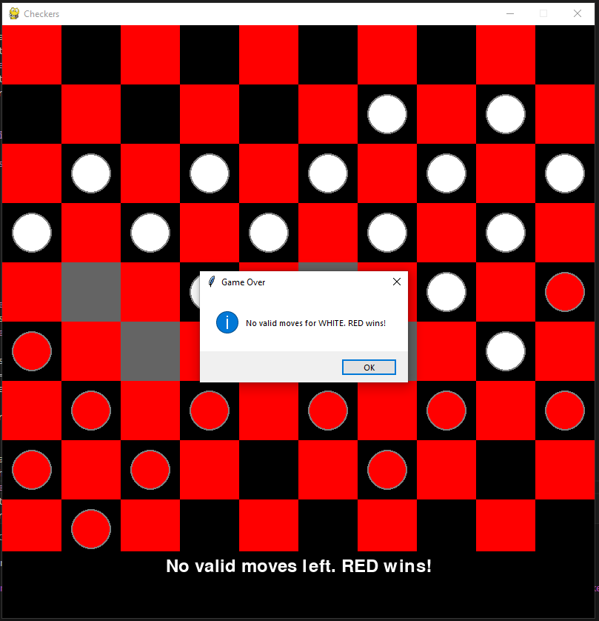
צילומי מסך- הדגמת המשחק
הודעת ניצחון סוכן
הודעת ניצחון משתמש

Slide 19
THANK YOU

